Slide 1
Propiedad en Venta
“Blvd. Venustiano Carranza”

Slide 2
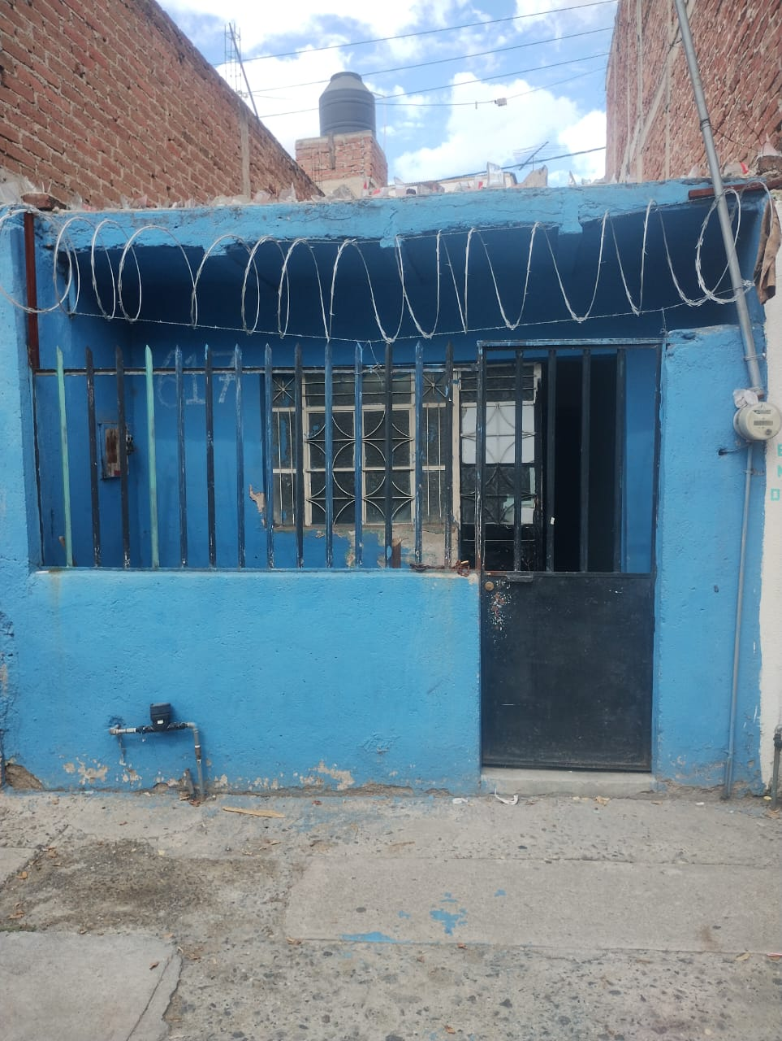

Slide 3
